Slide 1

Sistema Modular de Monitoreo Multimisión para Aeronaves Remotamente Tripuladas
(SMART)
Colciencias proyecto 64697 convocatoria 808-2018

Slide 2




Participantes
Diego Pacheco Paramo
Director de Investigaciones ECEI
COINVESTIGADOR
Ingeniero Electrónico
Msc. Tecnologías, Sistemas y Redes de Comunicaciones
PhD. Telecomunicaciones.
Postdoctoral Researcher - Télécom ParisTech
Investigador Junior ColCiencias
Linea de investigacion : Telecomunicaciones
Nicolas Amezquita Gomez
INVESTIGADOR PRINCIPAL
Ingeniero Electrónico
Msc. Computer Security and Intelligent Systems.
PhD. Computer Vision & Pattern Recognition.
-Machine Learning, Artificial Neural Networks,Deep Learning,
Object Detection,Recognition and Tracking.
Linea de investigacion: Mobile Robotics and Intelligent Systems.

Slide 3


Participantes
Marco Teran De la Hoz
Estuadiante de Doctorado - auxiliar de investigación
Ingeniero Electrónico
Msc. Ingeniería Electrónica
Universidad Estatal Técnica de Moscú Bauman
PhD(c).
Especializado en Sistemas de Navegación por satélite,
sistemas de radar y de radio-control.
Linea de investigacion: GNSS, Navegación indoor,
procesamiento digital de señales,
procesamiento estadístico de señales.
Tatina Manrique Espindola
COINVESTIGADOR
Ingeniera Electrónica
Msc. Ingeniería Electrónica
Phd. Control y Automatización
Investigador Junior ColCiencias
Linea de investigacion: Teoría de Control,
Control Predictivo,Vehículos Eléctricos de bajo consumo
y Vehículos Híbridos, Convertidores de potencia.

Slide 4

Investigaciones Escuela de Ciencias Exactas e Ingeniería - ECEI
German Dario Corzo
COINVESTIGADOR
Capitán - Comandante del grupo de investigación
del Batallón de Investigación Desarrollo e Innovación de Inteligencia.
Ingeniero Electrónico
Especialización Telecomunicaciones.
Especialización Sensores Electromagnéticos
Msc. Ingeniería Electrónica
Linea de investigacion: inteligencia artificial,reconocimiento patrones,Análisis de Señales,sistemas electrónicos para seguridad.
Efrain Uchamocha
AUXILIAR DE INVESTIGACIÓN
Sargento.
Tecnologo en Electronica
Batallón de Investigación
Desarrollo e Innovación de inteligencia.
Implementación de prototipos, desarrollo y evaluación de pruebas.
Linea de investigacion: Comunicaiones
Álvaro Andrés Guzmán Castañeda
COINVESTIGADOR
Ingeniero Electrónico
Batallón de Investigación
Desarrollo e Innovación de inteligencia

Slide 5
Investigaciones Escuela de Ciencias Exactas e Ingeniería - ECEI
Sistema Modular de Monitoreo Multimisión para Aeronaves Remotamente Tripuladas (SMART)
El SMART se compondrá de tres sistemas modulares de monitoreo:
• Monitoreo del espectro electromagnético: Recolección de ondas electromagnéticas, en particular las bandas satelitales y de VHF/UHF en zonas protegidas ambientalmente.
• Monitoreo del terreno: Generación informacion geoespaciales (LiDAR 3D, imágenes RGB y espectrales) que permitan hacer modelos digitales y análisis de terreno de zonas protegidas ambientalmente.
• Monitoreo de huellas acústicas: Recolección de ondas acústicas para identificación de personas y objetos que no deben estar presentes en zonas protegidas ambientalmente.
El proyecto se realiza en conjunto entre la Universidad Sergio Arboleda y el Ejército colombiano, representado por la Escuela de Inteligencia y Contrainteligencia BG.-Ricardo-Charry-Solano y el Batallón de Investigación, Desarrollo e Innovación de Inteligencia de la Brigada-de-Inteligencia-Militar No. 1

Slide 6
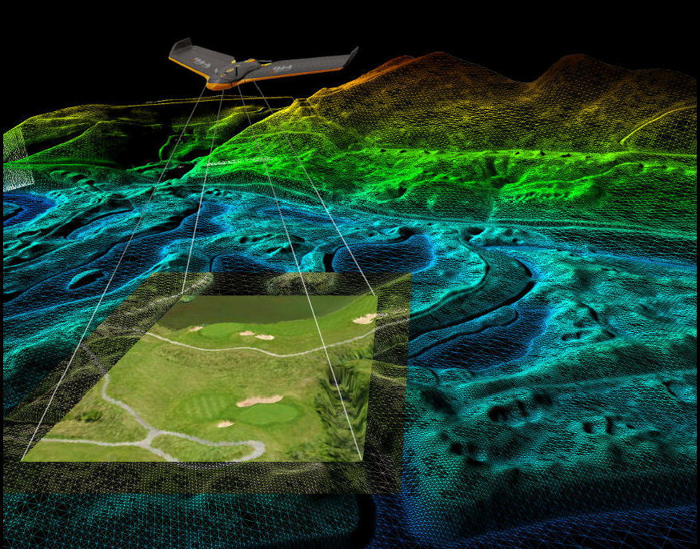

ART
GNSS – INS
RF VHF/UHF
Vigilancia espectral
Mapa 3D lidiar
Lidiar sensor
Monitoreo de terreno

